Slide 1
Janicki patryk Lat:14 Klasa:7e szkoła: SP 2 RABKA-ZDRÓJ IM.WŁADYSŁAWA ORKANA OPIEKUN: JOANNA WÓJCIKIEWICZ Siostra Jolanta Marek Marta Tabaszewska-bochnar

Slide 2
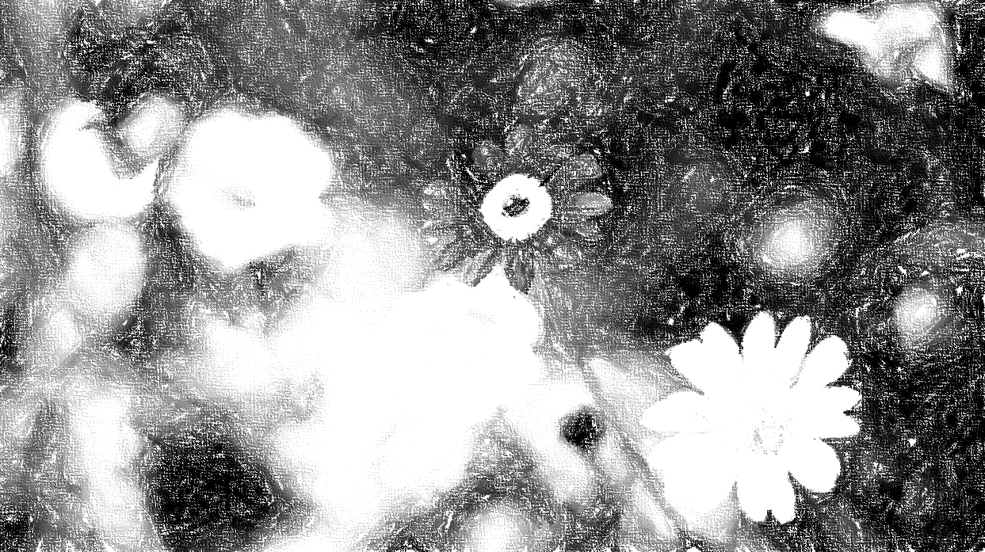
Projekt plastycznego śladu pary
Rocznica Chrztu Polski
Nowe święto
w Rzeczypospolitej Polskiej
ustanowione na dzień 14 kwietnia
Karm swoją duszę sztuką

Slide 3
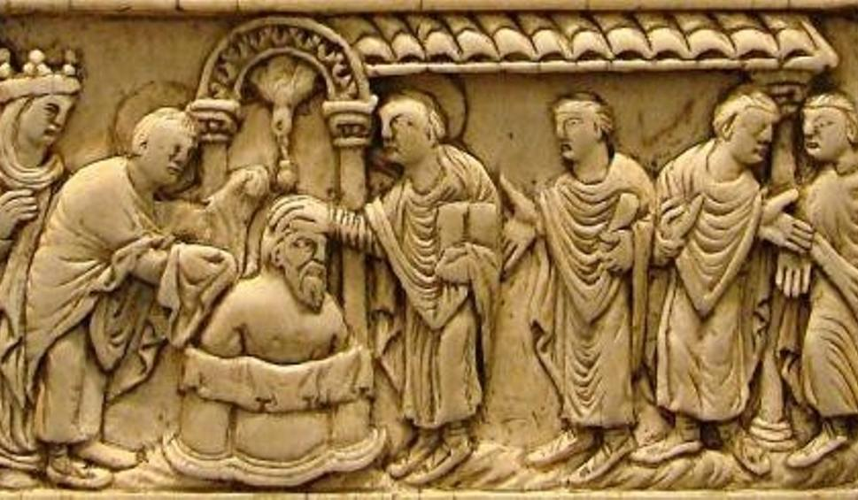
PRZED ROKIEM 966 R. NA ZIEMIACH POLSKICH
Wszyscy jesteśmy przyzwyczajeni do mitu (powstałego całkiem niedawno, bo… w XX wieku), że Polska istnieje dopiero od daty chrztu. Czyli od 966 roku. A wcześniej? Z jednej strony mówi się nam, że osadnictwo Słowian zaczęło się aż 10.000 lat temu.

Slide 4
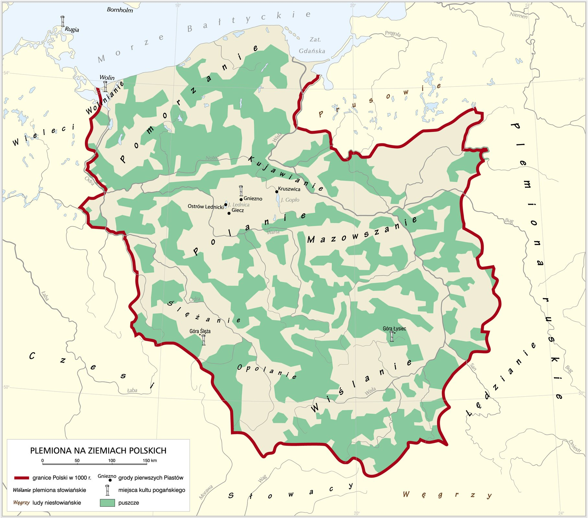
Plemiona na ziemiach polskich
Wolinianie
Pomorzanie
Kujawianie
Polanie
Mazowszanie
Ślężanie
Opolanie
Wiślanie

Slide 5
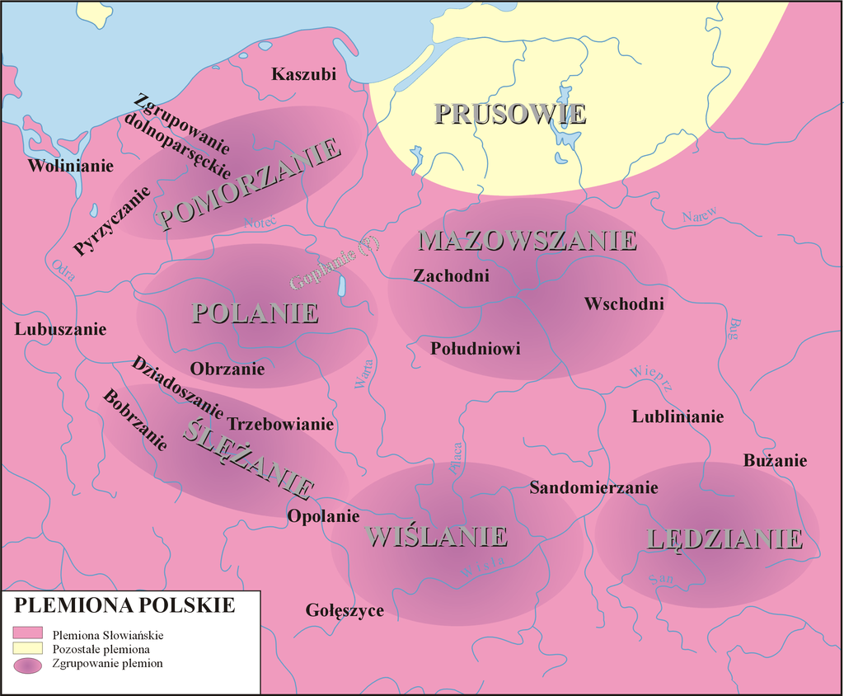
Mapa polski za czasów mieszka i

Slide 6
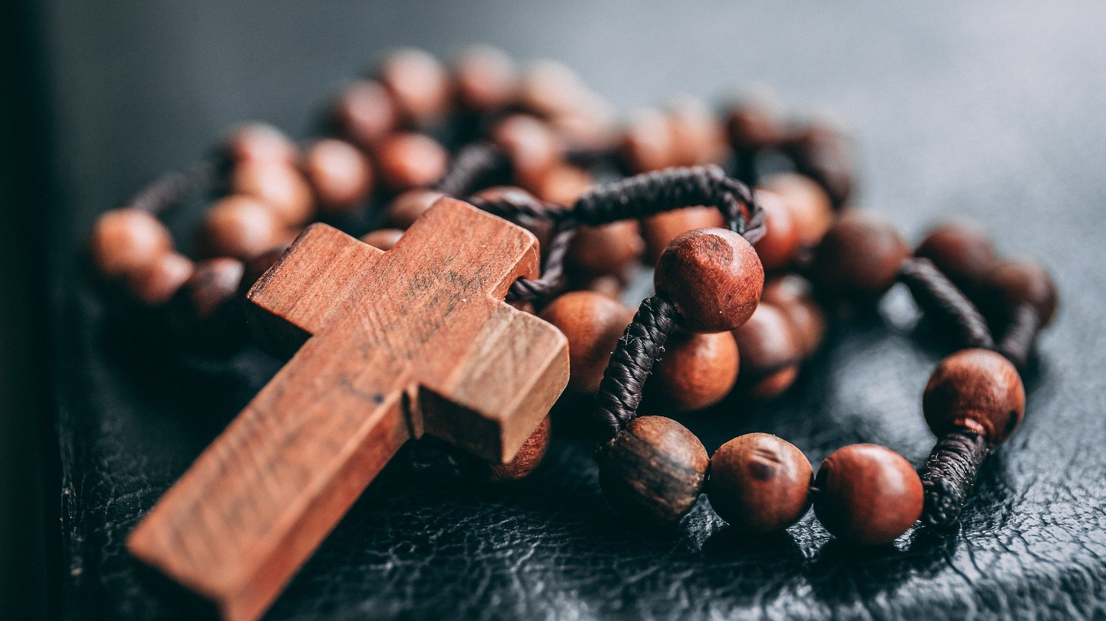
[...] Siemomysł spłodził wielkiego i sławnego Mieszka, który [...] przez siedem lat od urodzenia był ślepy. Gdy zaś dobiegła siódma rocznica jego urodzin, ojciec [...] urządził obfitą i uroczystą ucztę; a tylko wśród biesiady skrycie wzdychał nad ślepotą chłopca [...]. A kiedy inni radowali się i wedle zwyczaju klaskali w dłonie, radość dosięgła szczytu na wiadomość, że ślepy chłopiec odzyskał wzrok. [...] Siemomysł pilnie wypytywał starszych i roztropniejszych z obecnych, czy ślepota i odzyskanie wzroku przez chłopca nie oznacza jakiegoś cudownego znaku. Oni zaś tłumaczyli, że Polska przedtem była tak jakby ślepa, lecz odtąd – przepowiadali – ma być przez Mieszka oświeconą i wywyższoną ponad sąsiednie narody. [...] Zaiste, ślepą była przedtem Polska, nie znając ani czci prawdziwego Boga, ani zasad wiary, lecz przez oświeconego Mieszka i ona także została oświeconą, bo gdy on przyjął wiarę, naród polski uratowany został od śmierci w pogaństwie.

Slide 7
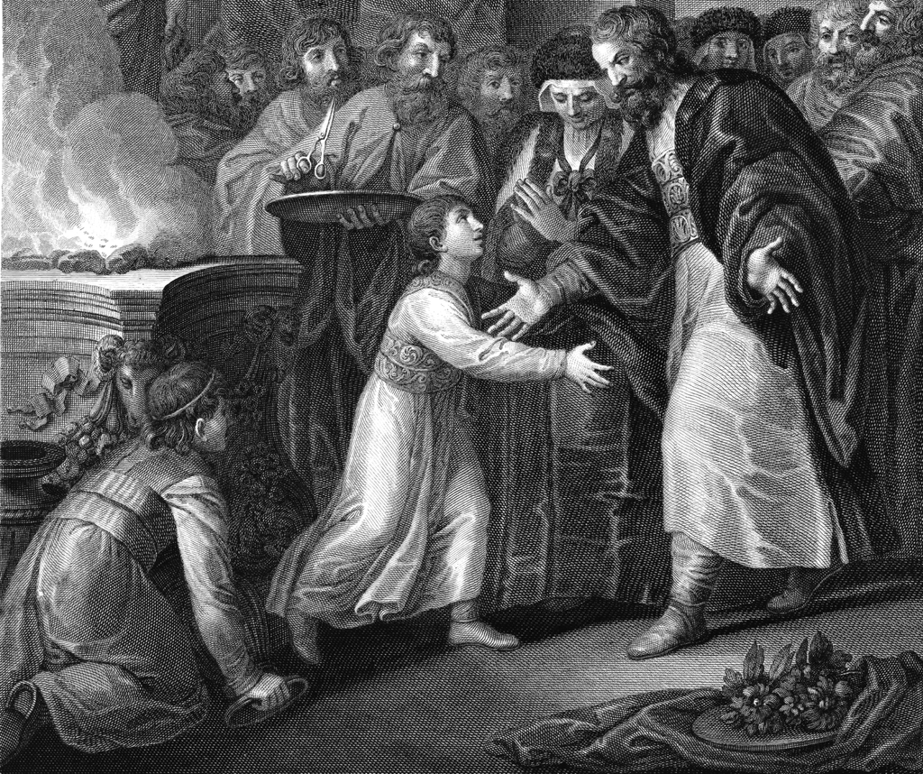
Kronika polska
Źródło: https://epodreczniki.pl/

Slide 8
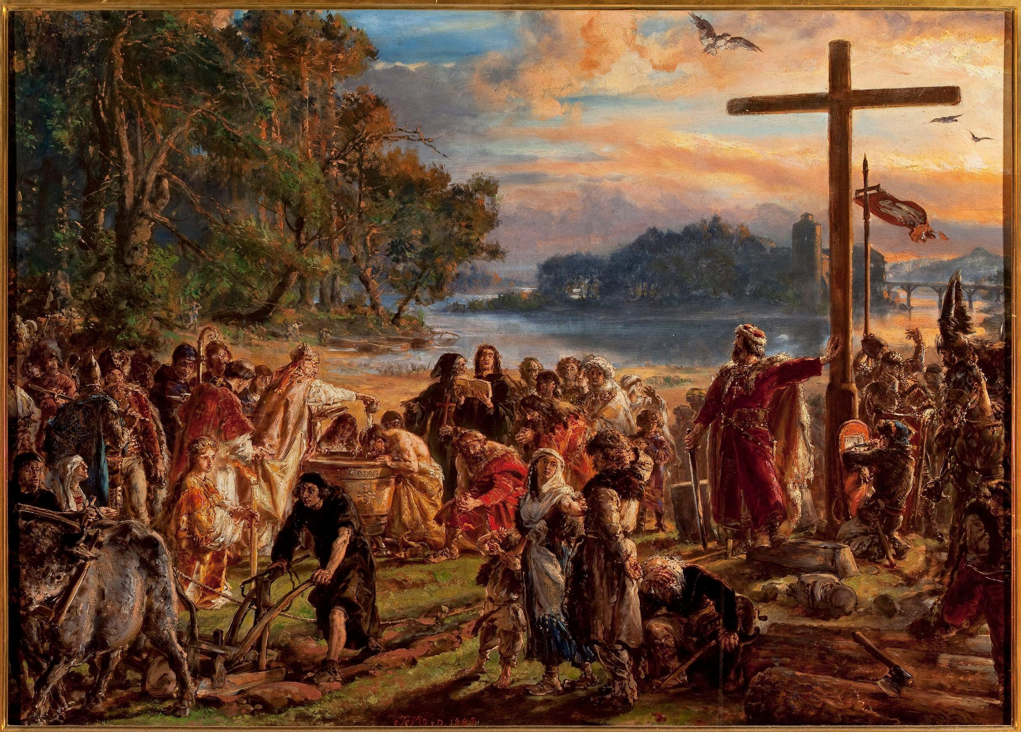
14/04/966
W Wielką Sobotę odbył się chrzest Mieszka I; miejsce ceremonii do dziś budzi spory historyków, część z nich wskazuje na Ostrów Lednicki, inni na Poznań, Gniezno, są również opinie, że Mieszko I przyjął chrzest w Ratyzbonie.

Slide 9
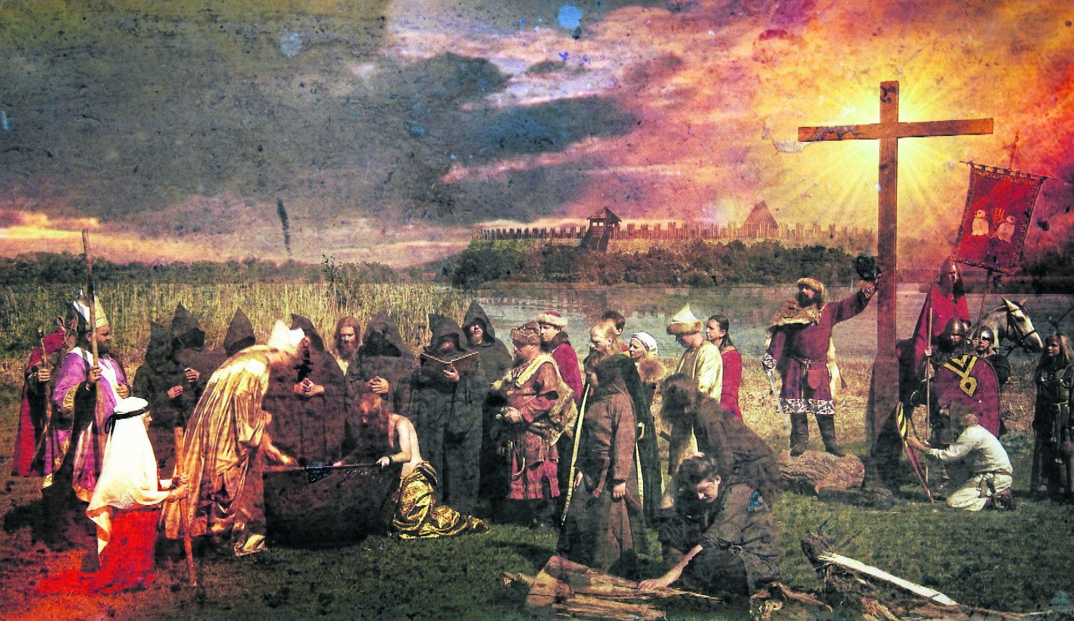

Slide 10
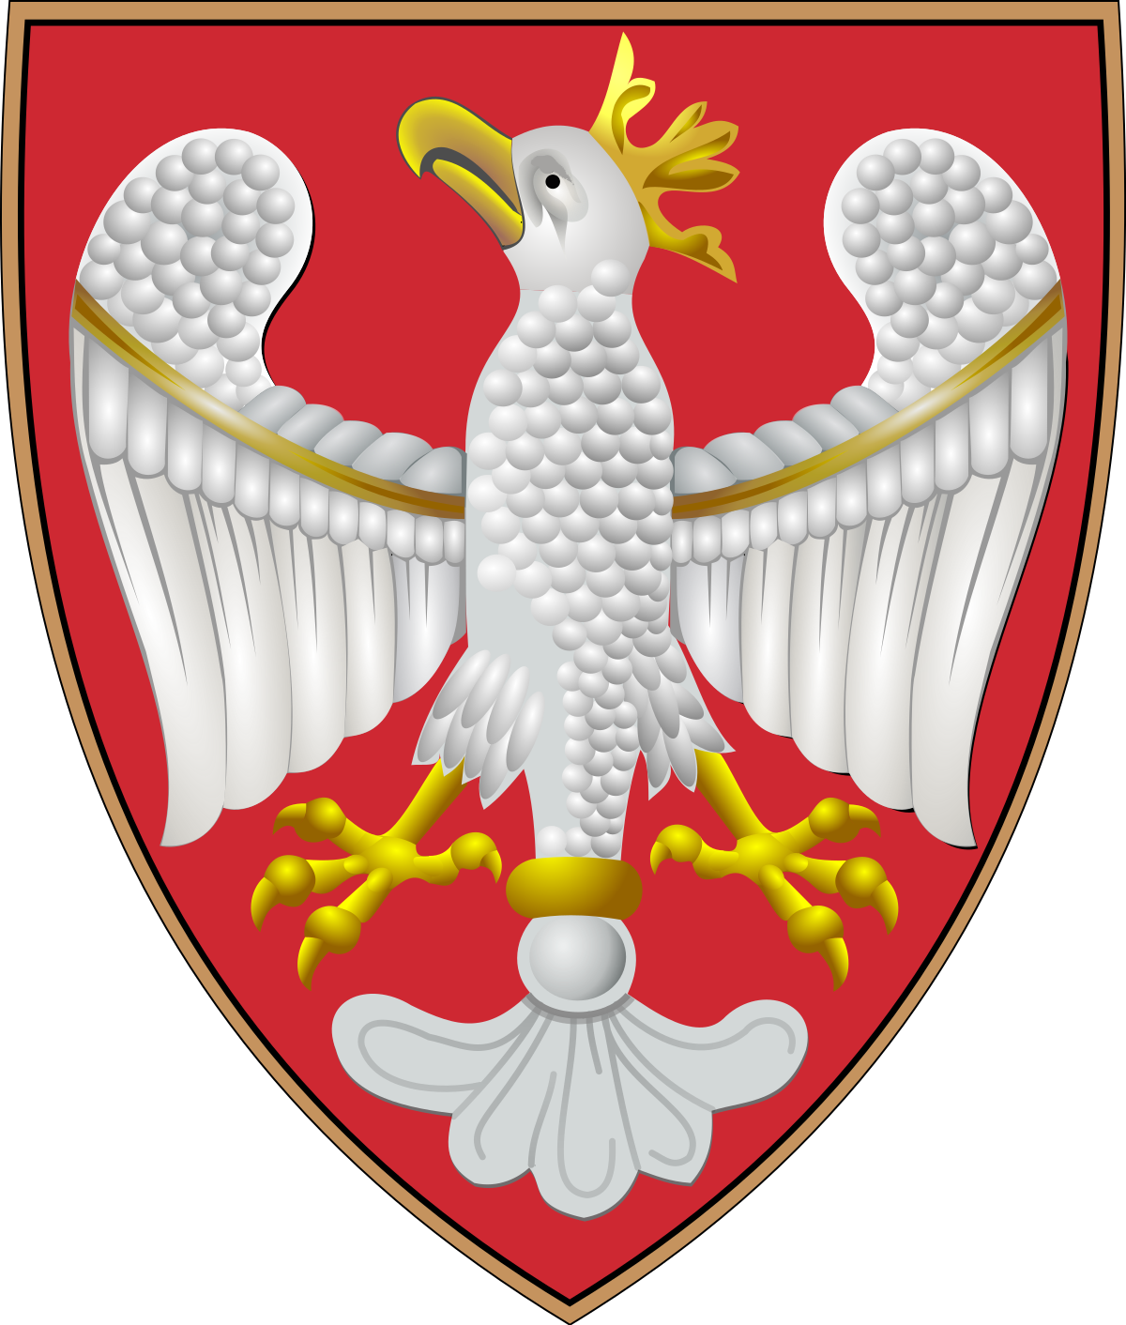
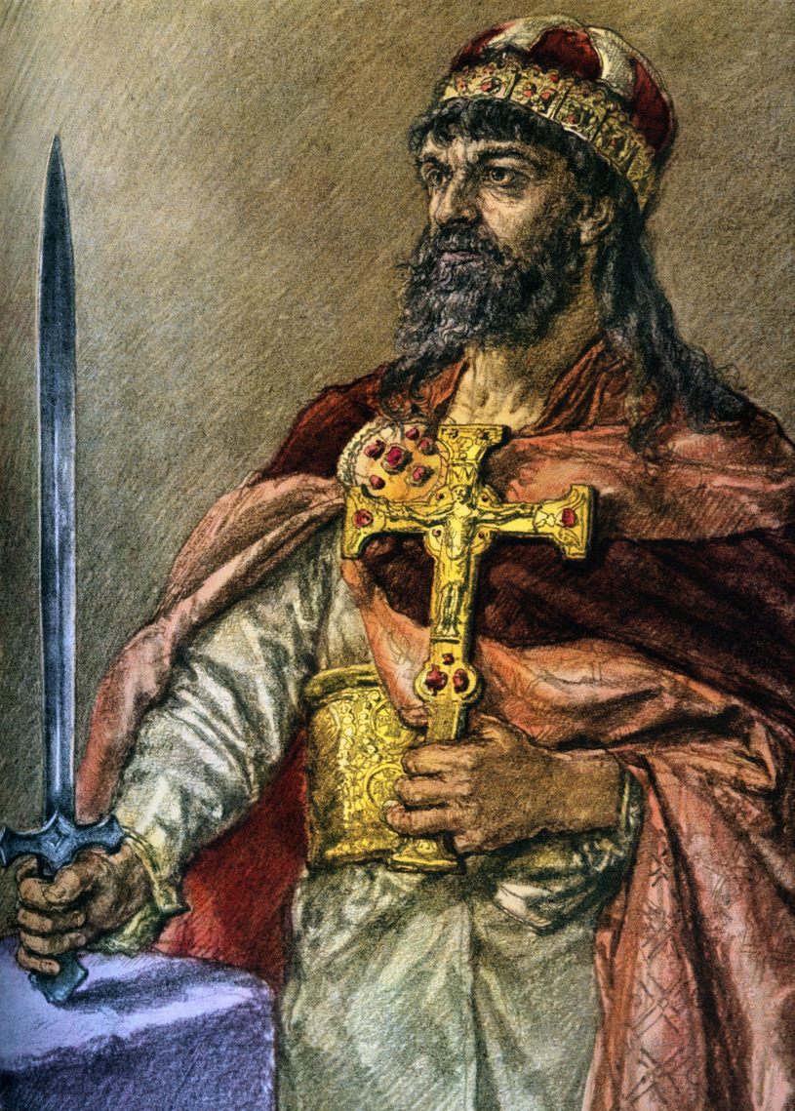
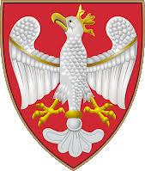

Slide 11
Sejm Rzeczypospolitej Polskiej ustanowił Święto Chrztu Polski przyjęciem ustawy 22 lutego 2019 r. W założeniu święto ma na celu „upamiętnienie chrztu Polski dokonanego 14 kwietnia 966 r., zważywszy na doniosłość decyzji Mieszka I, cywilizacyjną wagę tego wydarzenia, kluczowe znaczenie dla rozwoju naszej Ojczyzny, a jednocześnie znikomą obecność tego historycznego faktu w społecznej świadomości”.

Slide 12
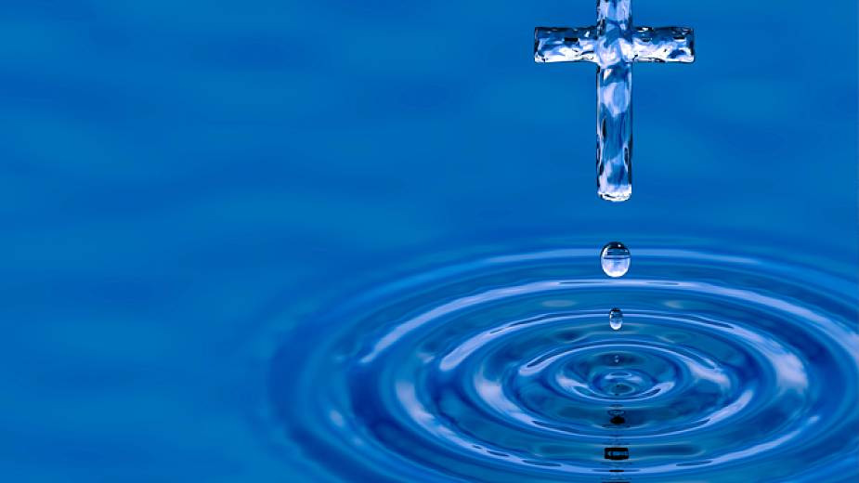
To, co uczynił 1054 lat temu władca Mieszko I, było położeniem trwałego fundamentu pod budowę dziejów naszej ojczyzny. Dzięki jego decyzji nasza narodowa historia była budowana na wartościach chrześcijańskich. Nie możemy o tym nigdy zapomnieć. Trzeba nam wciąż na nowo powracać do źródła, do chrztu.

Slide 13
Dopiero w X wieku w źródłach historycznych pojawiły się informacje o istnieniu państwa na ziemiach współczesnej Polski. Pierwsze, rozprzestrzeniające się już w IX wieku przekazy, poświadczają istnienie tu kilku lub kilkunastu zbiorowości noszących własne nazwy. Niewiele jednak wiemy, jak te plemiona funkcjonowały jako wspólnoty polityczne. Dzieliły się one na mniejsze grupy skupione wokół grodów. Trudno powiedzieć, czy współpracowały one z sobą tylko w momencie zagrożenia militarnego, czy podejmowano jakieś wspólne działania także w kwestiach gospodarczych i prawnych (sądownictwo). Badania archeologiczne wskazują jedynie, że plemiona te charakteryzowała wspólnota pewnych materialnych form kultury (kształt ceramiki, zdobienia, ubiory). Pewne jest, że przed X wiekiem nie ma śladu istnienia wspólnoty politycznej, która obejmowałaby całe lub większość terytorium dzisiejszej Polski. Jedno źródło wspomina o silnym księciu Wiślan – plemienia żyjącego na południu Polski – władającym w IX wieku. Ale nad jakim terytorium sprawował on swoją władzę? Czy był zwierzchnikiem więcej niż jednego plemienia? Te pytania pozostają na razie bez odpowiedzi.

Slide 14
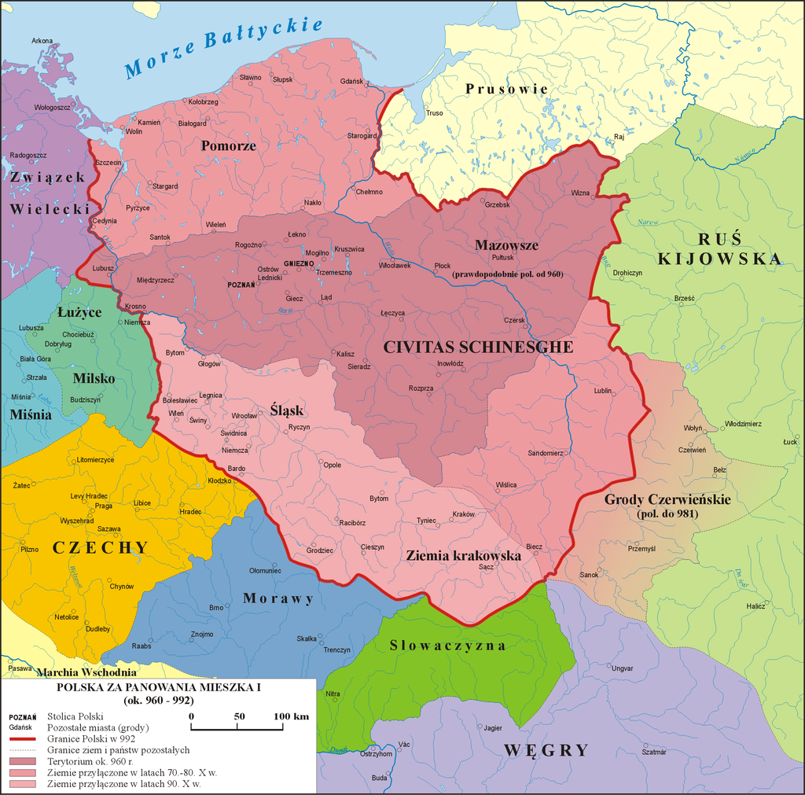
Mapa polski za czasów mieszka i

Slide 15
Chrzest polski czy chrzest mieszka?
Choć potrafimy wskazać datę roczną chrztu Mieszka I – 966 rok – to wszystkie okoliczności tego zdarzenia są bardzo niejasne. Według najwcześniejszych przekazów nakłoniła go do tego żona, czeska księżniczka Dobrawa. Rzeczywiście, mogła ona, a także duchowni w jej otoczeniu, dążyć do chrystianizacji pogan. Taka była ówcześnie rola chrześcijan, którym Bóg powierzył władzę nad pogańskim ludem. A z nią zadanie szerzenia prawdziwej wiary. Ale dlaczego Mieszko – poganin się na to zgodził? Nie można wykluczyć, że był to wynik głębokiego, osobistego przeżycia i namysłu. Warto jednak zauważyć, że już po przyjęciu chrztu książę nie był zbyt energiczny w nawracaniu swoich poddanych. Nie fundował klasztorów, skromnie łożył na rozwój administracji Kościoła. Był przekonany do chrześcijaństwa i zadbał, by jego dzieci były w takim duchu wychowane. Ale o przejściu na nową religię zadecydowały raczej nie jego uczucia, lecz chłodna kalkulacja.

Slide 16
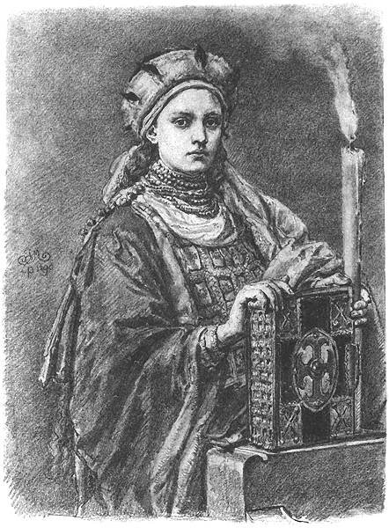
Czeska księżniczka Dobrawa, żona mieszka i
Obraz Jana Matejki

Slide 17
[Mieszko] W czeskiej krainie pojął za żonę szlachetną siostrę Bolesława Starszego [...]. Nazywała się po słowiańsku Dobrawa [...]. Owa wyznawczyni Chrystusa, widząc swego małżonka pogrążonego w wielorakich błędach pogaństwa, zastanawiała się usilnie nad tym, w jaki sposób mogłaby go pozyskać dla swojej wiary. Starała się go zjednać na wszelkie sposoby [...]. Umyślnie postępowała przez jakiś czas źle, aby później móc długo działać dobrze. Kiedy mianowicie po zawarciu wspomnianego małżeństwa nadszedł okres wielkiego postu i Dobrawa starała się złożyć Bogu dobrowolną ofiarę przez wstrzymywanie się od jedzenia mięsa i umartwianie swego ciała, jej małżonek namawiał ją słodkimi obietnicami do złamania postanowienia. Ona zaś zgodziła się w tym celu, by z kolei móc tym łatwiej zyskać u niego posłuch w innych sprawach. [...] [Mieszko] pozbył się na ustawiczne namowy swej ukochanej małżonki jadu przyrodzonego pogaństwa, chrztem świętym zmywając plamę grzechu pierworodnego. I natychmiast w ślad za głową i swoim umiłowanym władcą poszły ułomne dotąd członki spośród ludu i w szatę godową przyodziane w poczet synów Chrystusowych zostały zaliczone. Ich pierwszy biskup Jordan ciężką miał z nimi pracę [...].

Slide 18
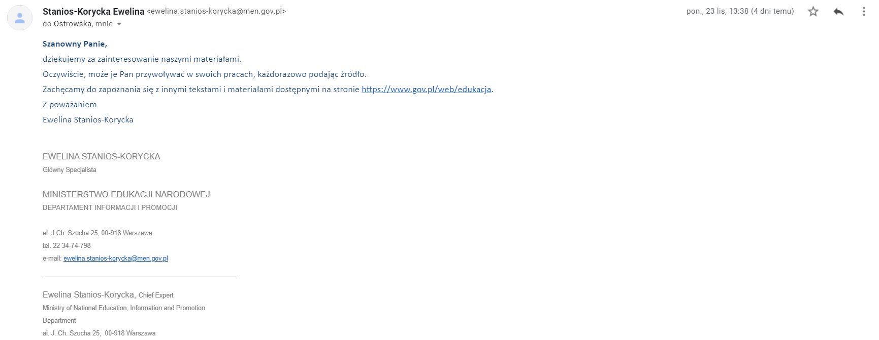
Wszystkie materiały zostały umieszczone
Za zgodą Ministerstwa Edukacji Narodowej

